Slide 1
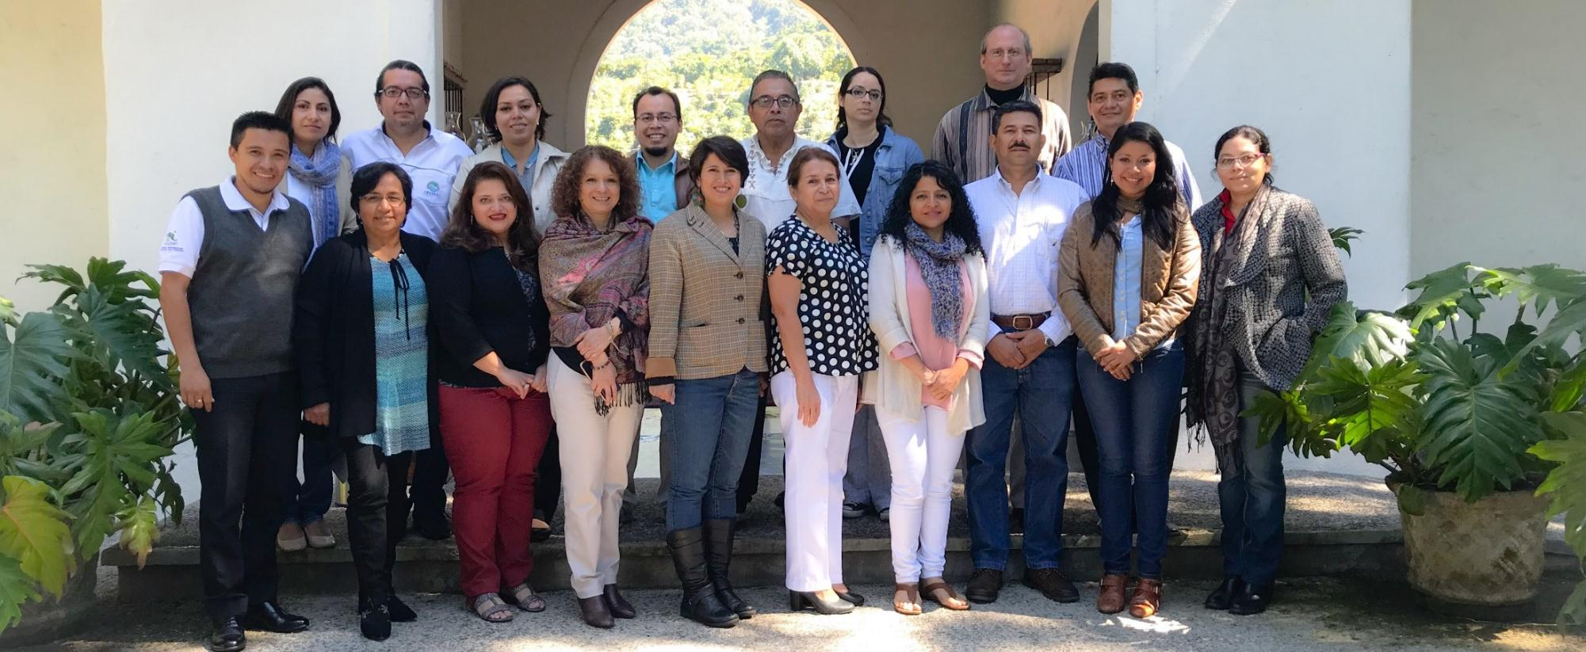




lareddt@gmail.com
La Red DT
@LaRedDT
RED DT – El Salvador
Red Interinstitucional para el Desarrollo Territorial

Slide 2

CONTEXTO PAÍS – EL SALVADOR
Ubicación Geográfica
Dimensión Económica
Dimensión Social
Dimensión Ambiental
Dimensión Institucional

Slide 3

Es una Red de Redes creada en el 2016, que tiene como objetivo fomentar la coordinación y colaboración interinstitucional, multinivel y multisectorial, para impulsar procesos integrales y dinámicas concretas de desarrollo territorial sostenibles.
Con esto buscamos contribuir a mejorar las condiciones de vida de la población a nivel nacional y territorial.

Slide 4




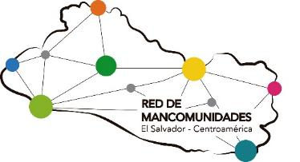



Más de 100 actores aglutinados en 7 Redes Trabajando en Forma Articulada para dar vida a la Red DT

Slide 5
EJES DE TRABAJO DE LA RED DT

Slide 6

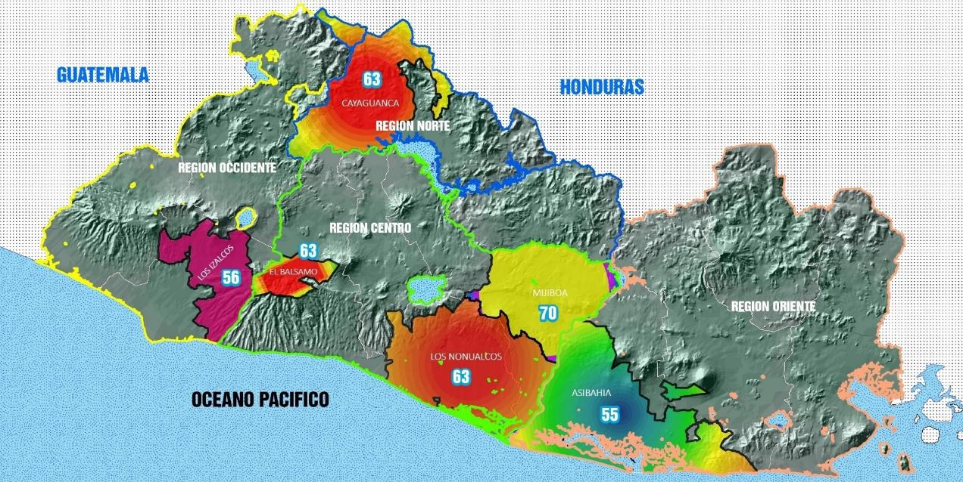
Mapa de Intervenciones de la Red DT
Cayaguanca
9 municipios
Ordenamiento Territorial y Encadenamientos Productivos
Los Izalcos
7 municipios
Plan de Ordenamiento Territorial
El Bálsamo
4 municipios
Turismo Sostenible del Territorio
Los Nonualcos
18 municipios
Atracción de Inversiones
MIJIBOA
14 municipios
Ordenamiento del Sector Turístico
ASIBAHIA
12 municipios
Creación de Unidades de Desarrollo Económico
6 Territorios de intervención prioritaria 2017
64 municipios representados

Slide 7
Otros procesos impulsados en los territorios
1. Caracterización y Análisis de las Dinámicas existentes en los territorios.
2. Análisis de la Situación Actual y Propuesta para el Fortalecimiento de las Mancomunidades de El Salvador.
3. Elaboración y puesta en marcha de Planes Estratégicos Participativos en los Territorios.
4. Articulación de los Territorios con Programas, Políticas, Proyectos e Iniciativas de nivel nacional.

Slide 8

Gestión del Conocimiento
Formación de capacidades
Buenas prácticas
Investigación aplicada
Sistematizaciones
Intercambios de experiencia
Foros y eventos

Slide 9


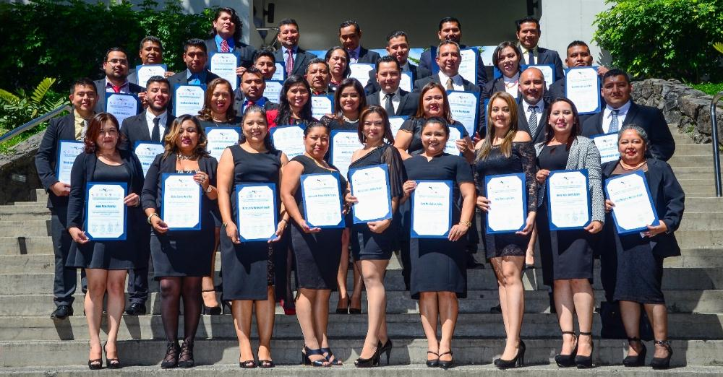
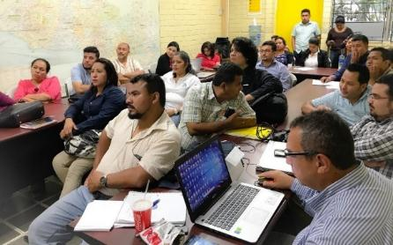
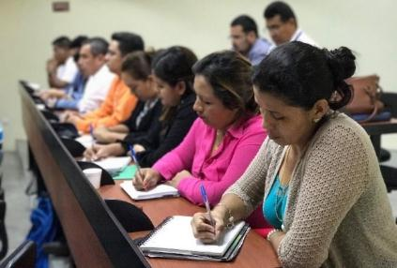
Diplomado “Construyendo Planificación Estratégica Participativa en el Territorio 2017”
Objetivo: Fortalecer capacidades teóricas y prácticas en las y los participantes en materia de Planificación Estratégica Participativa en el territorio
35 Participantes
43% Mujeres
6 Módulos Teóricos y Prácticos
148 horas de duración
3 sedes académicas

Slide 10
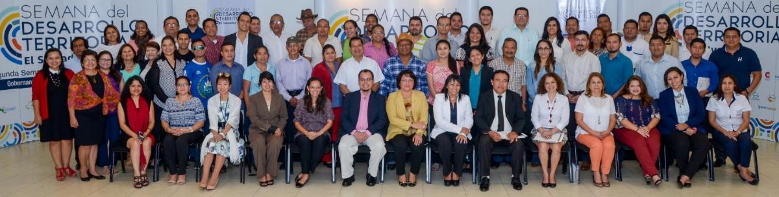

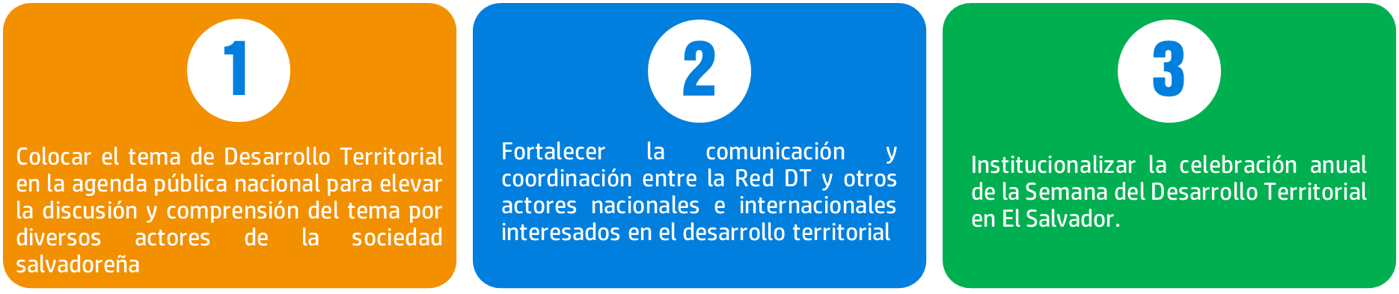
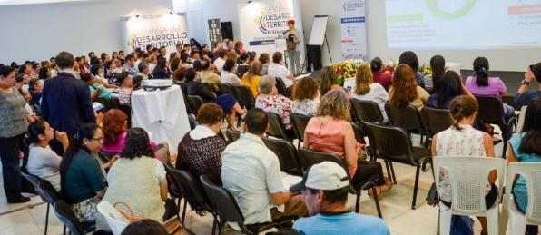
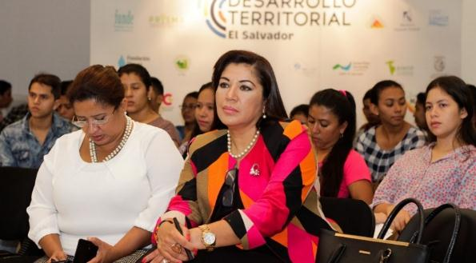
1,383 Participantes 2017
53.6% Mujeres
147 organizaciones e instituciones asistentes
Ya estamos trabajando para la realización de la
3era Semana DT 2018

Slide 11
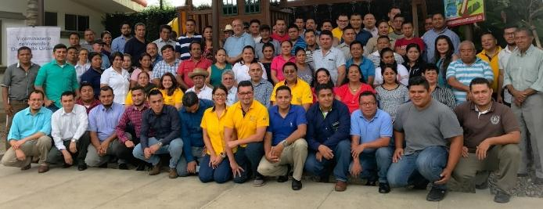
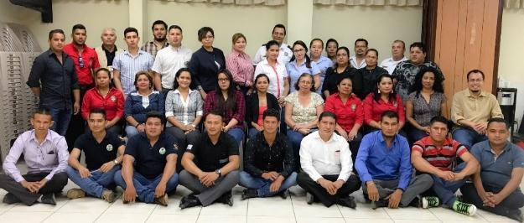
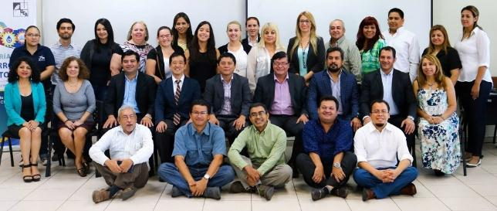
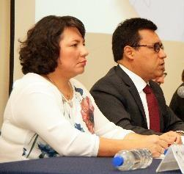
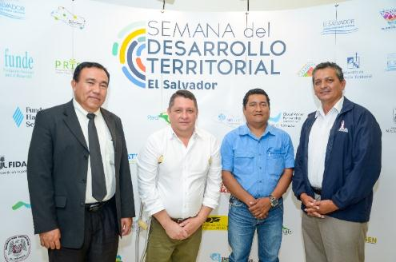
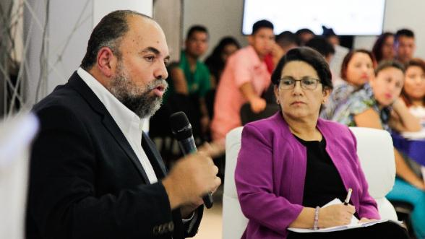
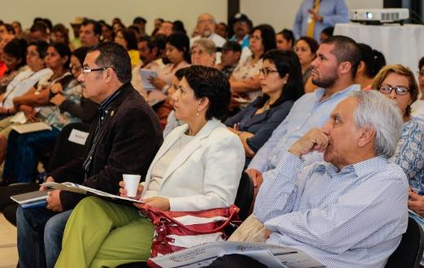
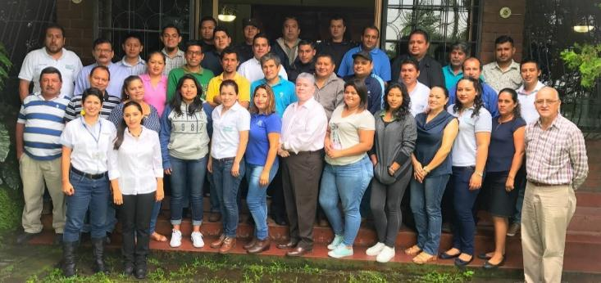
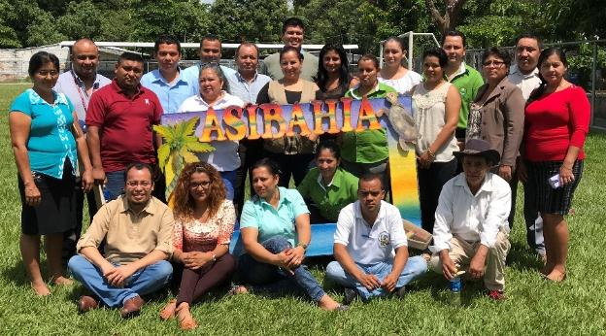
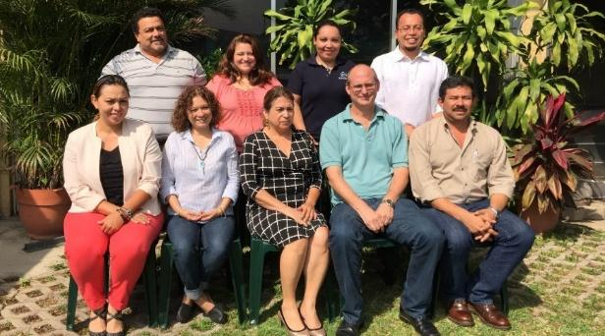
FOTOS DE LAS ACTIVIDADES DE LA RED DT

Slide 12

lareddt@gmail.com
La Red DT
@LaRedDT

